Slide 1
Fundamentos de ingeniería de software
Tema 5: [Requisitos de Software → Detallando Casos de Uso]
Diagramas de actividad con UML

Slide 2
¿Qué es un caso de uso? (Recordando)
Un caso de uso es una secuencia de interacciones entre uno o varios actores y el sistema que tiene lugar bajo ciertas circunstancias y que:
Es iniciada por un actor.
Se puede describir como una secuencia de actividades.
Produce un resultado de valor observable para algún actor.

Slide 3
Características de un Caso de Uso
Están expresados desde el punto de vista del actor.
Se documentan con texto informal.
Describen tanto lo que hace el actor como lo que hace el sistema cuando interactúa con él, aunque el énfasis está puesto en la interacción.
Son iniciados por un único actor.
Están acotados al uso de una determinada funcionalidad –claramente diferenciada– del sistema.
Tiene un inicio y un fin claramente definido

Slide 4
¿Por qué utilizar casos de uso?
Proporciona un medio sistemático e intuitivo para capturar requisitos.
Dirige todo el proceso de desarrollo debido a que las siguientes actividades (análisis, diseño, etc.) parten de los casos de uso.
Un caso de uso ayuda a contestar las siguientes preguntas:
¿Quién hace qué?
¿Cuándo lo hace?
¿Qué actividades se realizan?
¿Qué elementos del sistema se utilizan?

Slide 5
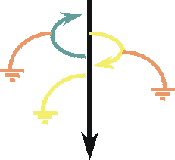
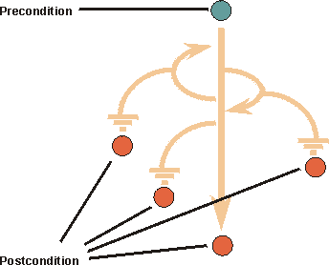
Definición de Caso de Uso
Nombre del Caso de Uso
Descripción del Caso de Uso
Flujo Básico
Flujos Alternativos
Requerimientos especiales
Pre-condiciones
Post-condiciones

Slide 6
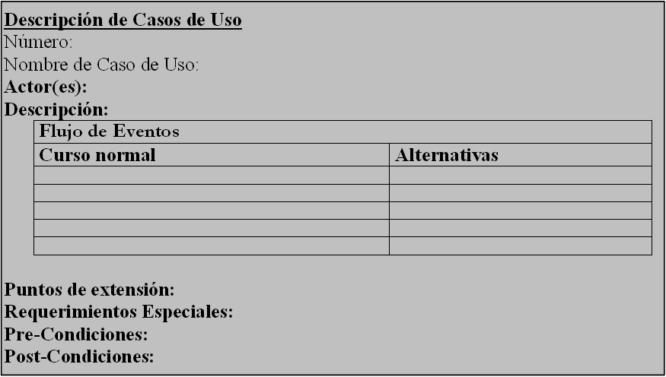
Propuesta para la descripción de CU

Slide 7
Caso de Uso
Descrito mediante:
Diagramas de interacción
Diagramas de actividad
Diagramas de estados
Lenguaje natural
Notación:
Nombre
Nombre

Slide 8
Introducción diagramas de actividad
Técnica que permite describir lógica procedimental, procesos de negocio y flujos de trabajo.
Similares a los diagramas de flujo, pero permiten el paralelismo.
Basadas en redes de Petri
Notes:
(http://www.informatik.uni-hamburg.de/TGI/PetriNets/faq/)Petri Nets is a formal and graphical appealing language which is appropriate for modelling systems with concurrency and resource sharing. Petri Nets has been under development since the beginning of the 60'ies, where Carl Adam Petri defined the language. It was the first time a general theory for discrete parallel systems was formulated. The language is a generalisation of automata theory such that the concept of concurrently occurring events can be expressed.

Slide 9
Actividad
Fundamentalmente son redes de nodos y arcos
Nodos:
de acción: Representan unidades discretas de trabajo que son atómicas dentro de la actividad.
de control: Controlan el flujo a través de la actividad.
de objeto: Representan objetos utilizados en la actividad.
Arcos:
Flujos de control
Flujos de objetos

Slide 10
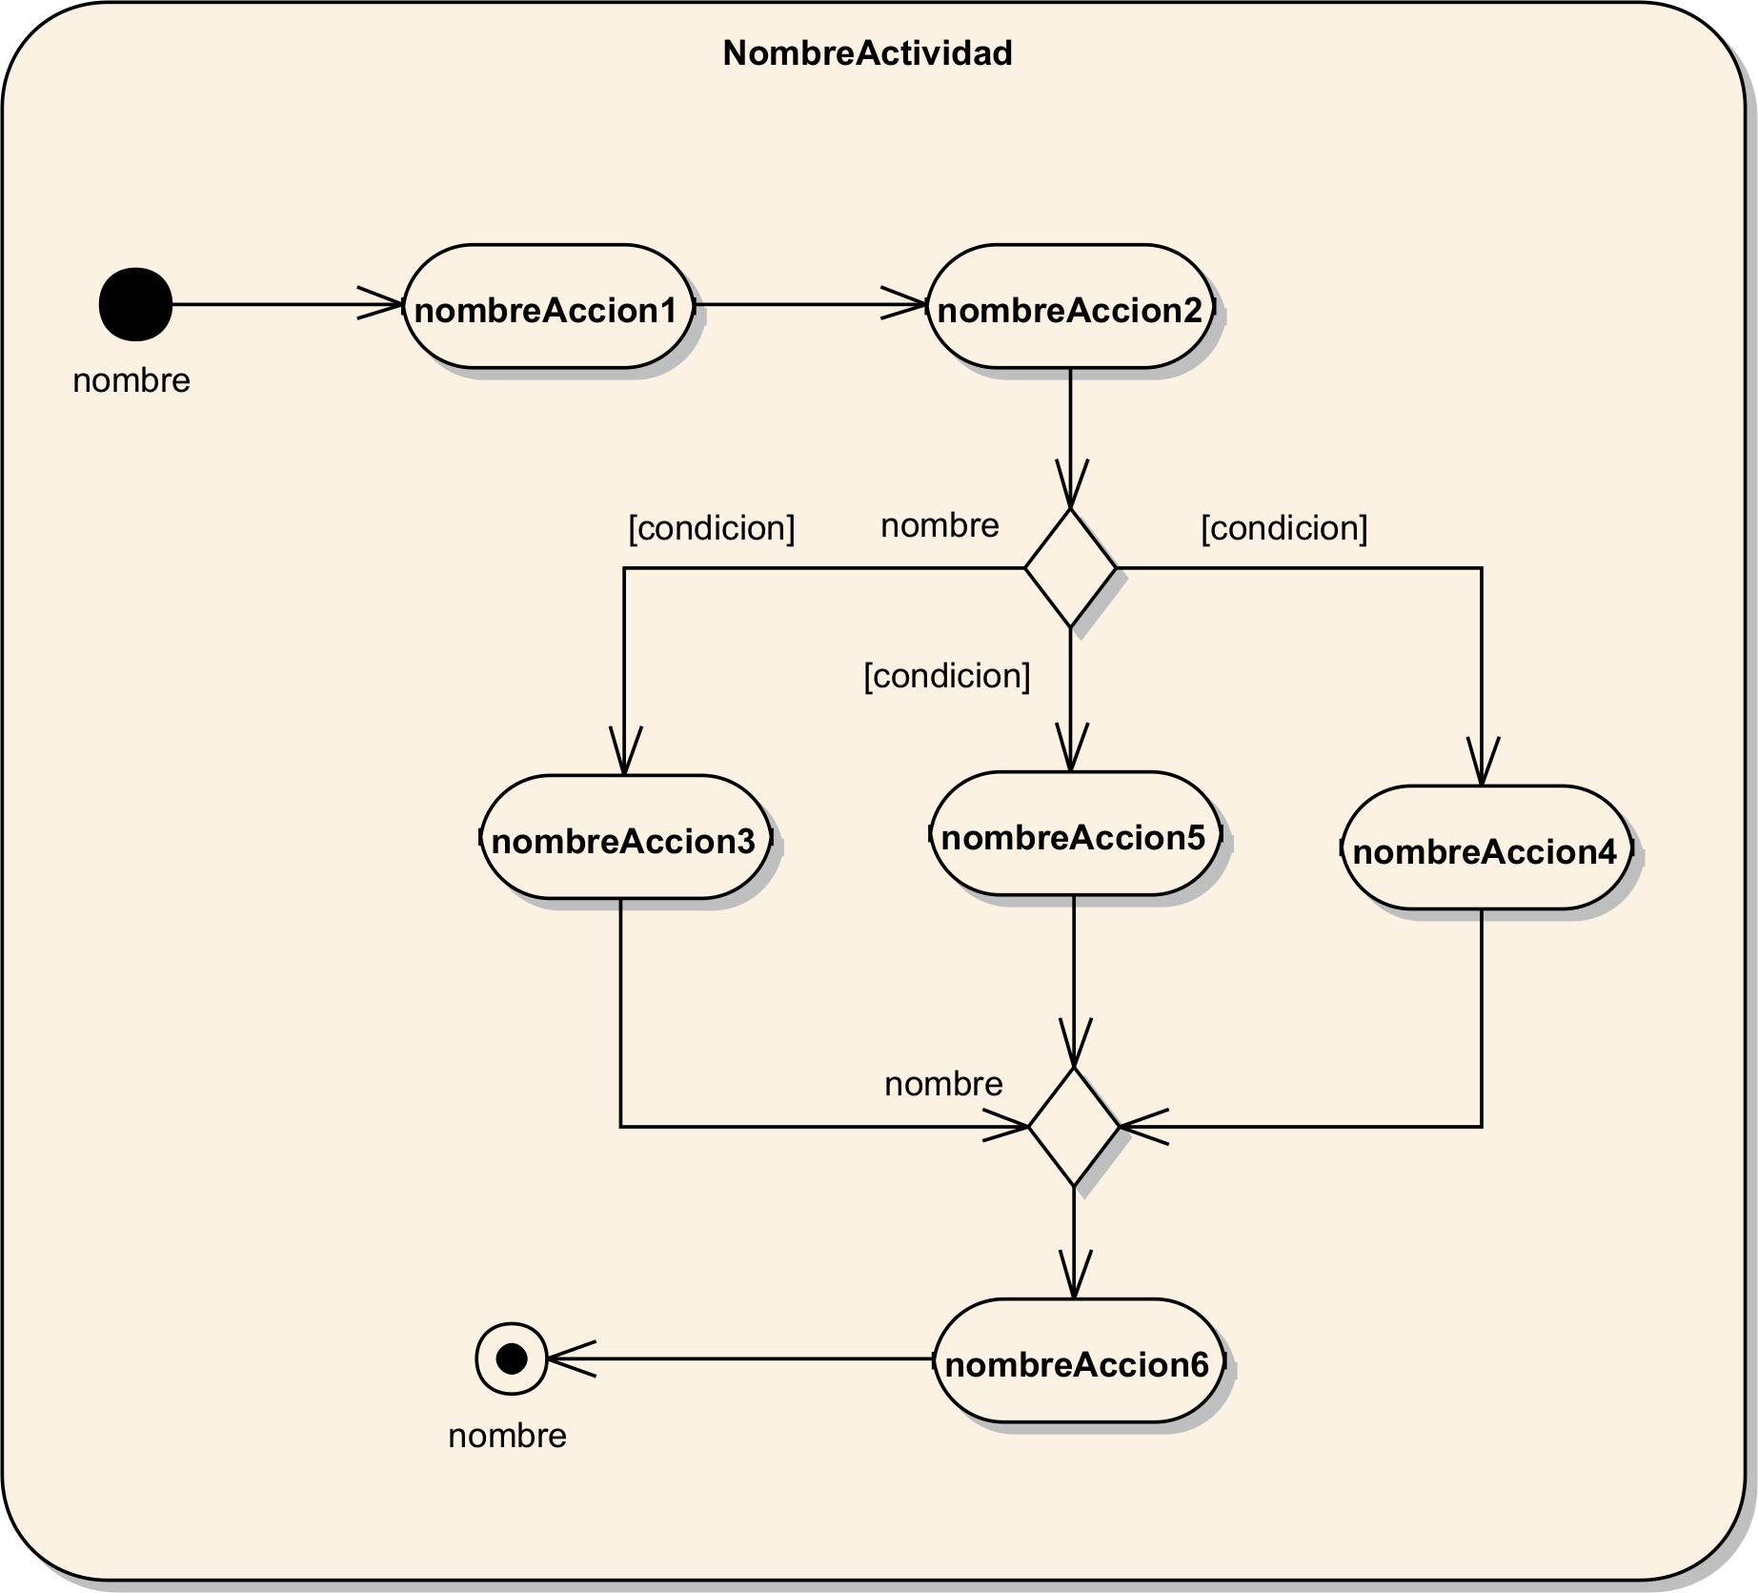
Notación
Nombre del nodo
(obligatorio)
Flujo de control
Actividad
Nombre del nodo
(opcional)
Nodo de decisión
Nodo Inicial
Nombre del nodo
(opcional)
Condición de guarda
Acción
Nombre del nodo
(opcional)
Nodo Final
Nombre del nodo
(opcional)
Nodo de fusión

Slide 11
Caso de Uso: Descrito mediante
CU02: Realizar Transferencia.
Descripción: El sistema permite realizar transferencias al cliente, de la propia entidad o externa.
El caso de uso inicia cuando el cliente oprime el botón de “Realizar transferencia”.
El sistema obtiene y muestra las cuentas asociadas al cliente.
El cliente selecciona una cuenta desde la que se hará la transferencia.
El sistema presenta la interfaz de transferencia.
El cliente incluye la cta. destino y la cantidad.
El sistema verifica la cta. y cantidad a transferir.
El sistema solicita la conformidad de la operación y solicita la clave de operación.
El cliente introduce la clave y oprime aceptar.
El sistema realiza la transferencia y confirma.
El caso de uso termina cuando el usuario oprime salir de Realizar Transferencia.

Slide 12
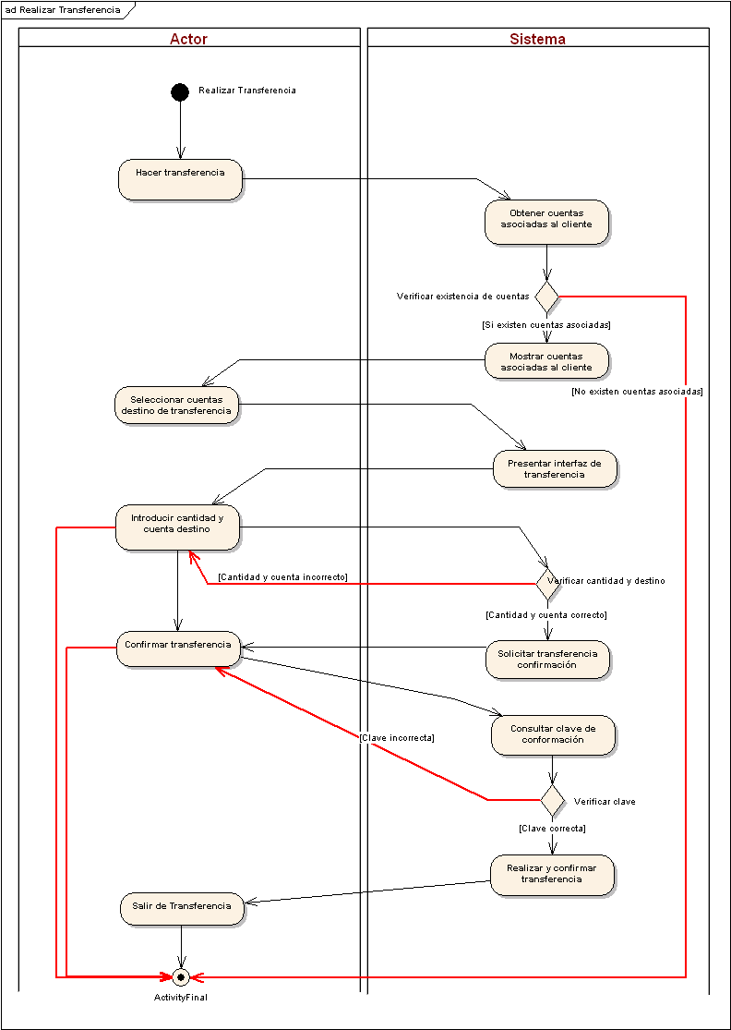
CU02: Realizar Transferencia.
El caso de uso inicia cuando el cliente oprime el botón de “Realizar transferencia”.
El sistema obtiene y muestra las cuentas asociadas al cliente.
El cliente selecciona una cuenta desde la que se hará la transferencia.
El sistema presenta la interfaz de transferencia.
El cliente incluye la cta. destino y la cantidad.
El sistema verifica la cta. y cantidad a transferir.
El sistema solicita la conformidad de la operación y solicita la clave de operación.
El cliente introduce la clave y oprime aceptar.
El sistema realiza la transferencia y confirma.
El caso de uso termina cuando el usuario oprime salir de Realizar Transferencia.

Slide 13
Fundamentos de ingeniería de software
Tema 5: [Requisitos de Software → Detallando Casos de Uso]
Diagramas de actividad con UML

